Slide 1
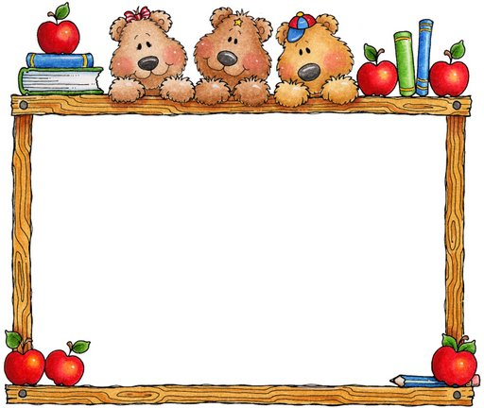
أكتب قصة من خيالك، أو موقفًا حدث معك، أو شاهدته يشبه حكاية بائعة الكبريت أو بائع العلكة على أن لا تقل القصة عن عشرة أسطر في دفترك، ثم ادخل إلى موقع الطفولة وأدرجها في صفحة: « إبداعات طلابية»
اضغط هنا

